Slide 1
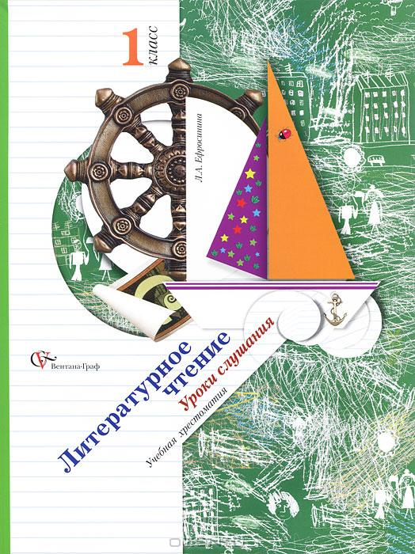

Урок литературного чтения. Уроки слушания. 1 класс
Учитель начальных классов
ГБОУ СОШ № 1224
Кулькова Н.В.

Slide 2
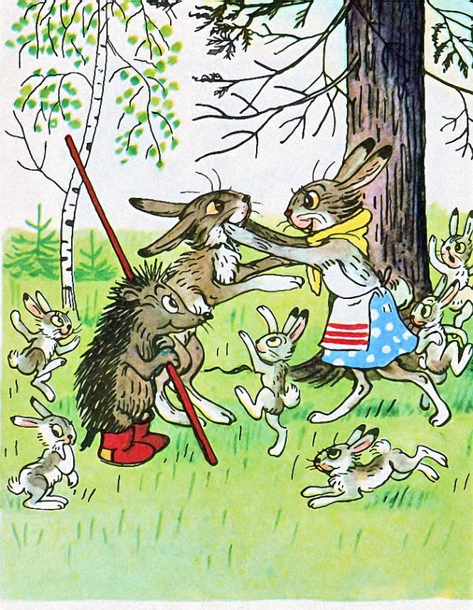
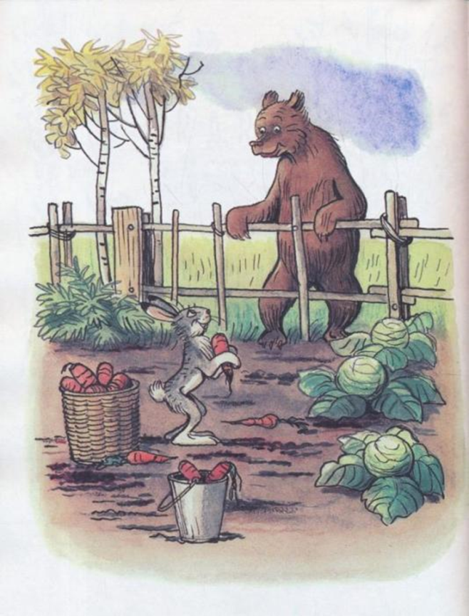
Прослушай отрывок и назови произведение
«Палочка -выручалочка»
«Дядя Миша»

Slide 3
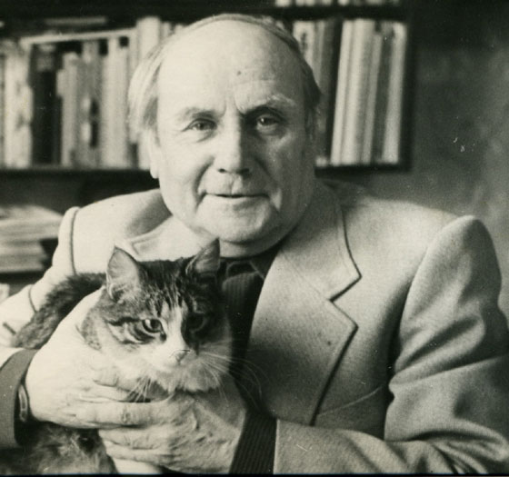
Владимир Григорьевич Сутеев
детский писатель
сценарист,мультипликатор
художник-иллюстратор

Slide 4





В.Сутеев - писатель

Slide 5




В.Сутеев - художник

Slide 6
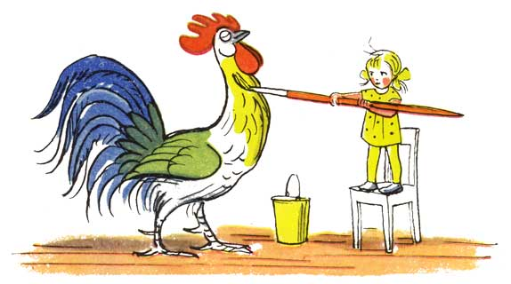
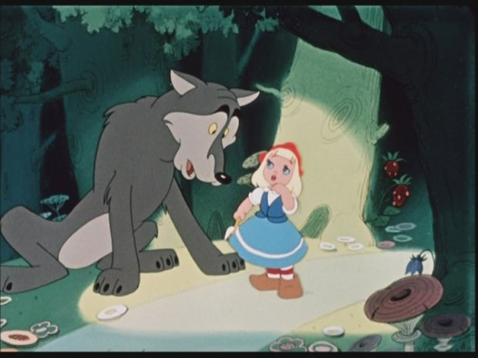
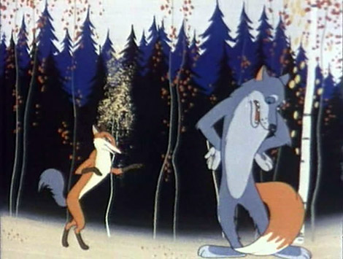
В.Сутеев – сценарист-мультипликатор
«Петух и краски»
«Петя и Красная шапочка»
«Хвосты»

Slide 7


Slide 8
Моделирование обложки книги
В.Г. Сутеев
Мешок яблок

Slide 9
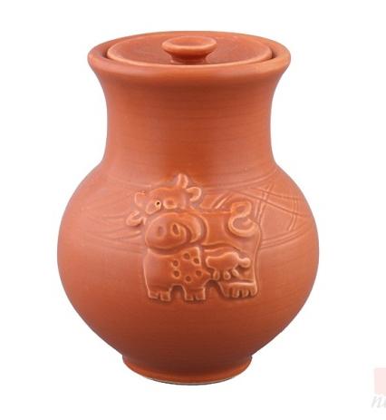
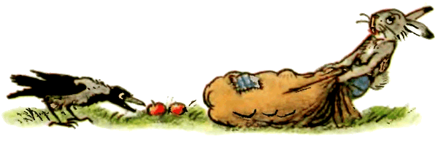
Словарная работа
Крынка – глиняный сосуд
для молока
Тащить волоком –передвигать с усилием, не отрывая от земли
Обомлел – потерял дар речи от неожиданности

Slide 10
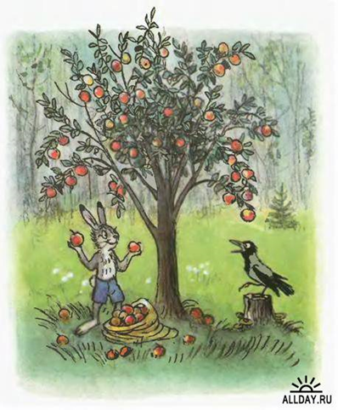
Характеристика главного героя
злой
добрый
щедрый
завистливый
отзывчивый
заботливый
жадный
смелый
находчивый

Slide 11
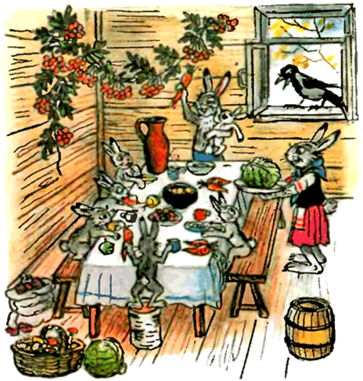
Кто поможет Вороне ответить на ее вопрос?

Slide 12
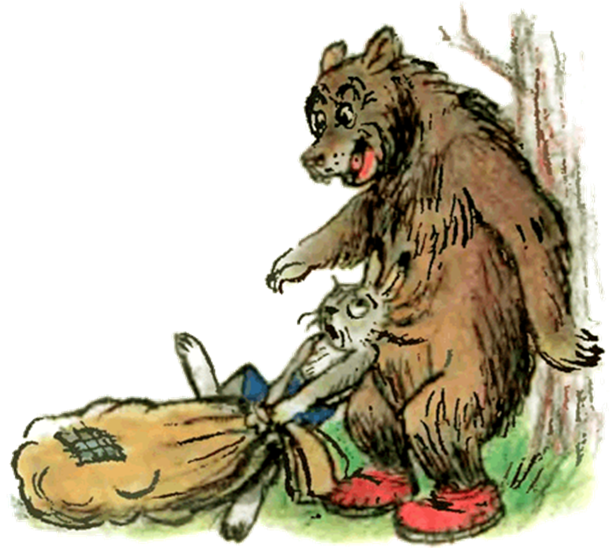
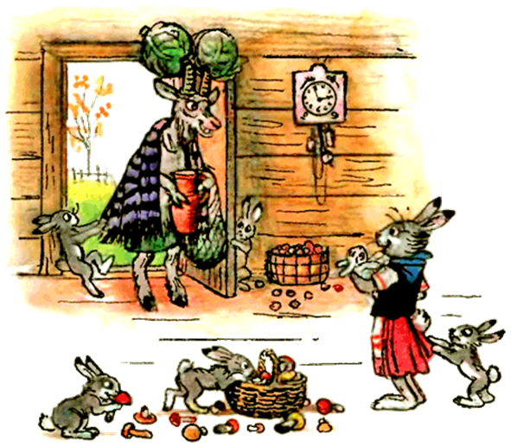
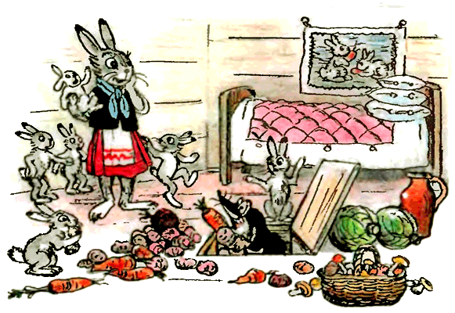
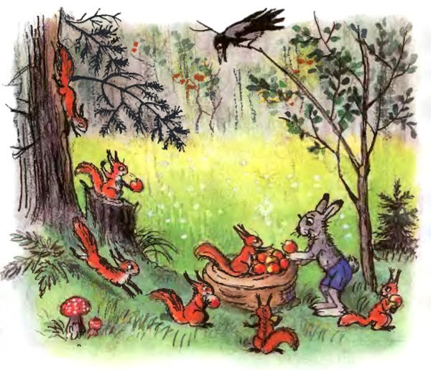
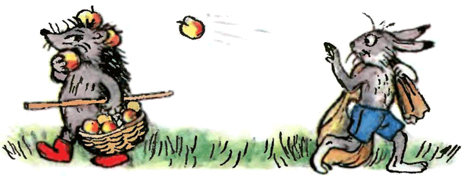
Подбери к данному эпизоду отрывок из текста

Slide 13
За добро добром платят

Slide 14
На уроке я узнал …
На уроке мне понравилось …
На уроке мне было трудно…

Slide 15
http://ollforkids.ru/uploads/posts/2013-09/1379576275_05.jpg
http://thelib.ru/books/00/08/33/00083346/i_015.png
http://thelib.ru/books/00/08/33/00083346/i_031.png
http://images.mreadz.net/146/145697/2.png
http://lib.rus.ec/i/51/130451/i_007.png
http://thelib.ru/books/00/08/33/00083346/i_003.png
http://www.bookin.org.ru/book/64062.jpg
http://www.libex.ru/dimg/3b5bf.jpg
http://pictures.bookshop.ua/TitleBooks/bs0000394608.jpg
http://booklya.com.ua/files/books/46470_1.jpg
http://knigi.tomsk.ru/covers/000/714/910/original.jpg
http://www.bookin.org.ru/book/62848.jpg
http://img.read.ru/images/illustrations/12713163023999287097.jpg
http://www.kmrz.ru/catimg/62/62887.jpg
http://img0.liveinternet.ru/images/attach/c/1/58/664/58664672_1273068287_mk_foto_32.jpg
http://bookmix.ru/groups/img/groups_1337944171.jpg
http://dom-podarka.ru/img/products/335-201.jpg
http://www.knigograd.com.ua/images/detailed/913261393844f0b47f82a51c.jpg
http://www.imobilco.ru/f/products/8847/190/506/825/moi-6eno_181_resized280.jpg
http://royallib.ru/data/images/144/cover_144831.jpg
http://mumult.ru/_ld/26/47652092.jpg
http://e-libra.ru/files/cache2/241578/pic16.jpg
http://moole.ru/uploads/posts/2009-04/thumbs/1241029350_96f974b64c64.jpg
http://thelib.ru/books/00/08/33/00083346/i_016.png

